Slide 1
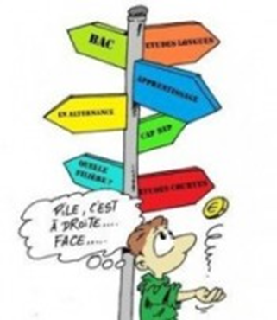
Orientation…ou « Parcours Avenir » ?
Réunion d’information à destination des parents de 4ème
Mardi 2 avril 2024

Slide 2
Rappel de ce dont on parle….
Un « parcours » qui se décline du début du collège à la fin du lycée
Connaître la diversité des métiers et des formations
Comprendre le monde économique et professionnel
Elaborer son projet d’orientation scolaire et professionnelle en tenant compte de ses goûts, de ses envies, de son rapport à l’école.

Slide 3
Acquérir une « Culture métier » …et découvrir les formations
Les temps forts de l’année de 4ème, au sein du collège
La participation au forum des métiers de Saint Sébastien sur Loire
La venue de l’orientibus
……la découverte des formations via les sites dédiés en classe de 4ème

Slide 4
Acquérir une « Culture métier » …et découvrir les formations
A la maison, des sujets d’échanges……des sites à découvrir

Slide 5
Acquérir une « Culture métier » …et découvrir les formations
Une découverte qui se poursuivra en classe de 3ème , en classe et en famille
Un temps fort en début d’année organisé par les Professeurs Principaux
La rencontre avec des « ambassadeurs lycéens » au mois de janvier
Les « Portes ouvertes » des lycées, lycées professionnels et Centres de Formation par Apprentissage

Slide 6
Comprendre le monde économique et professionnel
L’immersion dans un milieu professionnel….
Ateliers de préparation au stage de 3ème dans la semaine du 10 au 14 juin
Possibilité d’un premier stage d’observation entre le 1er et le 5 juillet .
Stage en entreprise pendant le premier trimestre de l’année de 3ème
…NB possibilité de réaliser des stages pendant les vacances avec des conventions de la CCI
Des demi-journées d’immersion possibles dans les lycées professionnels au deuxième trimestre de 3ème

Slide 7
Elaborer son projet d’orientation scolaire et professionnelle
Suppose
Avoir la connaissance des métiers et des attendus des formations
Avoir une connaissance « géographique » des formations
Être en capacité de répondre aux attendus des formations….en tenant compte de ses goûts, des compétences scolaires acquises.

Slide 8
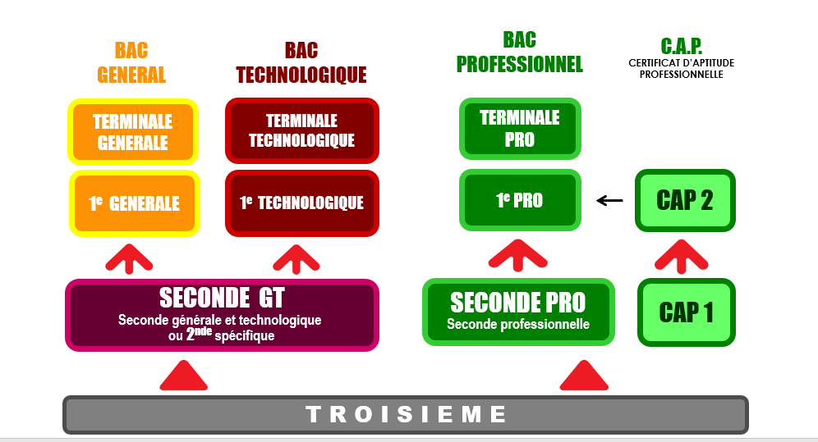
Après la classe de 3ème

Slide 9
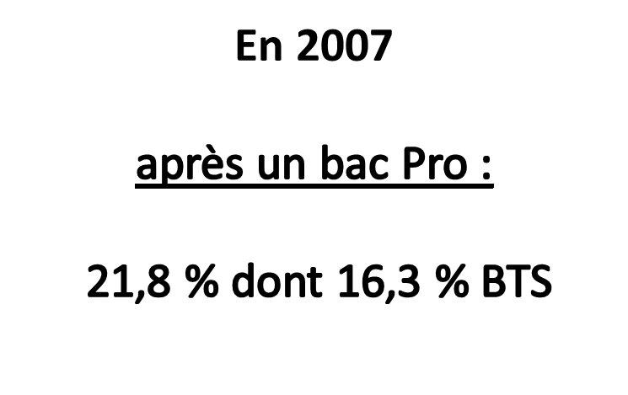
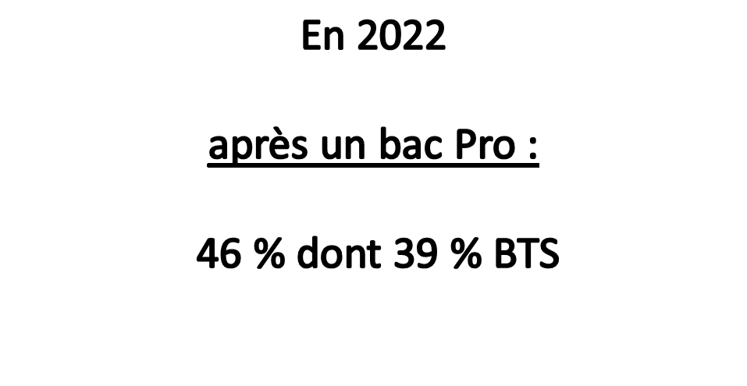
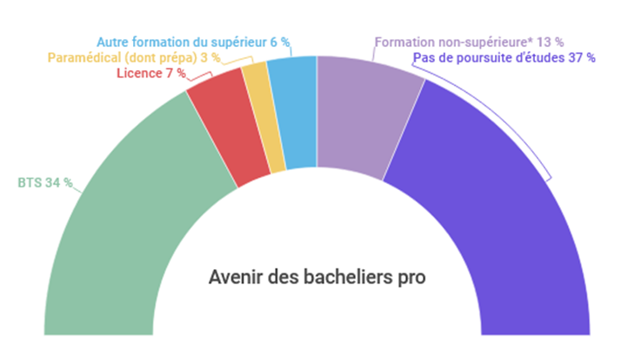
Oser la voie professsionnelle
Evolution des poursuites d’études dans la voie professionnelle en 15 ans….

Slide 10
Oser la voie professsionnelle

Slide 11
La calendrier de l’année de 3ème
Une première réunion d’information fin septembre, début octobre (rencontre avec les professeurs principaux)
Une seconde réunion en présence de proviseurs des lycées fin janvier
Des vœux provisoires d’orientation pour le mois de mars
Des vœux définitifs (orientation + affectation), fin mai
Résultat des commissions d’affectation fin juin..qui seront l’an prochain sous réserve des résultats du DNB
Inscription dans les lycées début juillet

